Slide 1
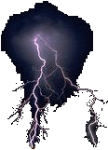
МОУ СОШ № 14 с. Заветное
Презентация по физике
Законы
электрического тока.
Выполнила
Ученица 10 «А» класса
Зайцевой Аллы

Slide 2
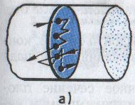
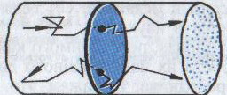
При движении заряженных частиц в проводнике происходит перенос электрического заряда с одного места в другое. Однако если заряженные частицы совершают беспорядочное тепловое движение, как например, свободные электроны в металле, то переноса заряда не происходит.
Электрический заряд перемещается через поперечное сечение проводника лишь в том случае, если наряду с беспорядочным движением электроны учувствуют в упорядоченном движении.
В это случае говорят, что в проводнике устанавливается электрический ток.

Slide 3
Электрическим током
называют упорядоченное (направленное) движение заряженных частиц.
Электрический ток возникает при упорядоченном перемещении свободных электронов и ионов.
Если перемещать нейтральное в целом тело, то, несмотря на упорядоченное движение огромного числа электронов и атомных ядер, электрический ток не возникает. Полный заряд, переносимый через любое сечение проводника, будет при этом равным нулю, так как заряды разных знаков перемещаются с одинаковой средней скоростью.

Slide 4
Электрический ток имеет определённое направление. За направление тока принимают направление движения положительно заряженных частиц. Если ток образован движением отрицательно заряженных частиц, то направление тока считают противоположным направлению движения частиц. (Такой выбор направления тока не очень удачен, так как в большинстве случаев ток представляет собой движение электронов – отрицательно заряженных частиц. Выбор направления тока был сделан в то время, когда о свободных электронах в металлах ещё ничего не знали.

Slide 5
Действие тока
Движение частиц в проводнике мы непосредственно не видим. О наличии электрического тока приходится судить по тем действиям или явлениям, которые его сопровождают.
Во-первых, проводник, по которому течёт ток, нагревается.
Во-вторых, электрический ток может изменять химический состав проводника, например выделять его химические составные части (медь из раствора медного купороса и т.д.).
В-третьих, ток оказывает силовое воздействие на соседние токи и намагниченные тела. Это действие тока называется магнитным. Так, магнитная стрелка вблизи проводника с током поворачивается. Магнитное действие тока в отличие от химического и теплового является основным, так как проявляется у всех без исключения проводников. Химическое действие тока наблюдается лишь у растворов и расплавов электролитов, а нагревание отсутствует у сверхпроводников.

Slide 6
Сила тока
Если в цепи устанавливается электрический ток, то это означает, что через поперечное сечение проводника всё время переносится электрический заряд. Заряд, перенесённый в единицу времени, служит основной количественной характеристикой тока, называемой силой тока. Если через поперечное сечение проводника за время ∆t переносится заряд ∆q, то сила тока равна:

Slide 7
Таким образом, сила тока равна отношению заряда ∆q, переносимого через поперечное сечение проводника за интервал времени ∆t, к этому интервалу времени. Если сила тока со временем не меняется, то ток называют постоянным.
Сила тока, подобно заряду, - величина скалярная. Она может быть как положительной, так и отрицательной. Знак силы тока зависит от того, какое из направлений вдоль проводника принять за положительное. Сила тока I > 0, если направление тока совпадает с условно выбранным положительным направлением вдоль проводника. В противном случае I < 0.

Slide 8
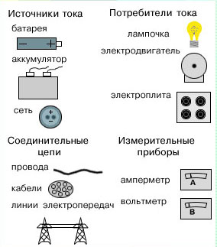
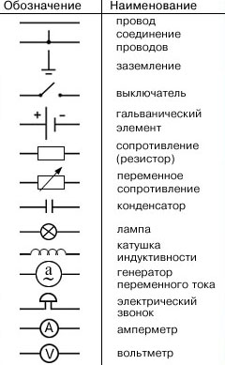
Электрические цепи

Slide 9
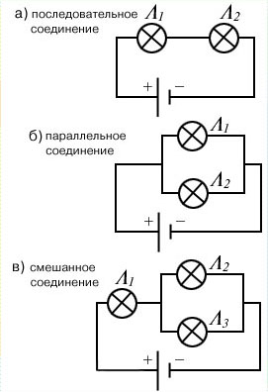
Виды соединений в
электрических цепях
Элементы электрических цепей могут быть включены по-разному. Существует три вида соединений:
последовательное,
параллельное, смешанное.

Slide 10
Закон Джоуля - Ленца
Электрический ток нагревает проводник. Объясняется это тем, что свободные электроны в металлах или ионы в электролитах, перемещаясь под действием электрического поля взаимодействуют с ионами или атомами вещества проводника и передают им свою энергию.

Slide 11
На основании опытов английский учёный Джоуль и русский учёный Ленц независимо друг от друга пришли к выводу:
Количество теплоты, выделяемое проводником с током, равно произведению квадрата силы тока, сопротивления проводника и времени.
Q=I²Rt

Slide 12
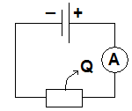
Q=I²Rt
I- сила тока
R- сопротивление проводника
t - время
I=0,
t резист = t воздух.

Slide 13
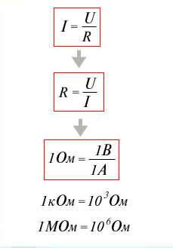
Закон Ома
Сила тока на участке цепи прямо пропорциональна напряжению на его концах и обратно пропорциональна его сопротивлению

Slide 14
Решение задач
Задача № 1
Задача № 2

Slide 15
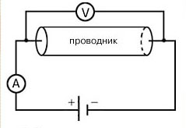
Определите напряжение на проводнике, сопротивление которого – 4 Ом при силе тока, протекающего в нем – 0,1 А.
Задача № 1
Дано: Решение:
I=0,1 А U=RI
R=4 Ом U= 4 Ом 0,1 А=0,4 В
U - ?
Ответ: 0,4 В

Slide 16
Сила тока в спирали электрической лампы 1,5 А при напряжении на ее концах 1 В. определите сопротивление спирали
Задача № 2
Дано: Решение:
I=0,5 А
U=1 В
R - ?
Ответ: 2 Ом

